Slide 1
Martin Fabián, 321714
Marketing v EU
Jaro 2011

Slide 2
Obsah
Úvod
Historie
Produkt
Lobkowicz Premium
O pivu
Balení
Výroba
Lobkowicz Premium Nealko
O pivu
Balení
Výroba
Propagace

Slide 3
Úvod
Pivo Lobkowicz se vaří v pivovaru ve Vysokém Chlumci a nově i v pivovaru v Protivíně
Tyto pivovary společně s dalšími 7 pivovary patří pod křídla české společnosti Brewery trade a.s., která se snaží o zachovaní a rozvoj malých a středních pivovarů v ČR.

Slide 4
Historie - Lobkowicz
První zmínky o pěstování chmele a výrobě piva ve Vysokém Chlumci (tam se pivovar nalézá) jsou totiž známy již z roku 1466.
První dochovaný popis Lobkowiczkého pivovaru, který v té době již provozoval dvě varny, pochazí z roku 1611, a první detailní popis technologie vaření piva nese letopočet 1642.
V roce 1652 prošel pivovar kompletní rekonstrukcí, protože byl za třicetileté války výrazně zdevastován.
Roku 1992 navrácen v restituci staletým vlastníkům pivovaru jejich majetek

Slide 5
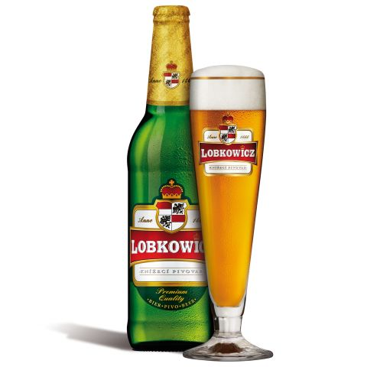
Produkt
Lobkowicz Premium
Lobkowicz Premium nealko

Slide 6
Produkt - Lobkowicz Premium
Typ: Světlý ležák, obsah alkoholu 4,7 % obj.
Charakteristika:
Pivo vařené dle tradiční receptury, výhradně z českých surovin. Opravdová dvanáctka (12,2 %), která vyniká harmonií delikátní hořkosti, plné chuti a bohaté pěny.

Slide 7
Produkt - balení
Balení: sud KEG 15 l sud KEG 30 l sud KEG 50 l tankové pivo
přepravka 20 x 0,5 l lahev přepravka 24 x 0,33 l lahev multipack 8 x 0,5 l lahev dárkový multipack 7 x 0,5 l lahev se sklenicí 0,3 l

Slide 8
Výroba – Lobkowicz Premiun
Voda
Voda pro pivo Lobkowicz se používá z jihočeského hlubinného jezera. Voda je tak čistá, že ji není potřeba upravovat – i v surovém stavu odpovídá požadavkům na vodu kojeneckou.
Chmel
Charakteristická hořkost pochází z věhlasného českého chmele. Při výrobě piva se používá výhradně české odrůdy chmele: Žatecký poloraný červeňák a Premiant. V pivu není žádný chemicky upravený chmel a už vůbec ne chmelový extrakt.
Slad
Vybírá se pouze tradiční český slad, vždy však z jednodruhového ječmene. Při jeho výrobě není prioritou výtěžnost - ekonomická, ale kvalita, což se příznivě projevuje na chuti piva Lobkowicz.
Ječmen
Pro výrobu sladu, který dává pivu jeho charakteristickou zlatou barvu a plnost se používá výhradně česká odrůda Bojos.
Kvasnice
Pro výrobu ležáku Lobkowicz se využívá historický kmen pivovarských kvasnic spodního kvašení.

Slide 9
Výroba - Lobkowicz Premiun
Zrání piva Lobkowicz není urychlováno, trvá 35 dní – tedy právě tak dlouho, jak má, aby bylo dosaženo nejlepší harmonie chuti.
Prémiový ležák Lobkowicz se na konci výrobního postupu neředí vodou, jak je to v dnešní době běžné u jiných ležáků
Používají se pouze české suroviny. Při výrobě piva Lobkowicz nejsou používány syntetické přísady ani náhražky, které do pravého českého ležáku nepatří.

Slide 10
Produkt - Lobkowicz Premium nealko
Lobkowicz Premium Nealko je osvěžující pivo plné chuti, kterému speciální chmelení dodává nezaměnitelnou příchuť.
Lobkowicz Premium Nealko se pyšní fyziologicky vyváženým složením. Obsahuje výhradně přirozené antioxidanty, má nízký obsah sodíku a není umělé doslazováno.
Lobkowicz Premium Nealko má velmi nízkou energetickou hodnotu, jejíž množství je srovnatelné s nejpopulárnějšími nízkoenergetickými nápoji na trhu. Je tedy optimálním nápojem pro všechny zastánce zdravého životního stylu.

Slide 11
Produkt – balení
Pivo Lobkowicz Premium balení:
sud KEG 15 l
sud KEG 30 l
sud KEG 50 l
přepravka 20 x 0,5 l lahev
přepravka 24 x 0,33 l lahev

Slide 12
Výroba - Lobkowicz Premium nealko
Chmel
Pro chmelení piva Lobkowicz Premium Nealko se používají tři druhy chmele – Žatecký poloraný červeňák, Premiant a Cascade.Voda
K vaření piva Lobkowicz Premium Nealko je použita voda z podzemního jihočeského jezera. (stejně jako u ležáku)
Slad
Pro výrobu nealkoholického piva jsou použity tři druhy sladu (český, bavorský a karamelový), které jsou sladěny do jedinečné a nezaměnitelné chuti piva Lobkowicz Premium Nealko.
Kvasnice
Nenapodobitelnou chuť piva Lobkowicz Premium Nealko vytváří spolu s použitými surovinami vlastní kmen pivovarských kvasnic, který produkuje minimum alkoholu.

Slide 13
Výroba - Lobkowicz Premium nealko
Při vaření piva Lobkowicz Premium Nealko je kladen velký důraz na standardizovaný postup výroby, který zahrnuje:
dvourmutový proces na varně
studené chmelení
dvoufázové kvašení
přesně dodržované výrobní postupy

Slide 14
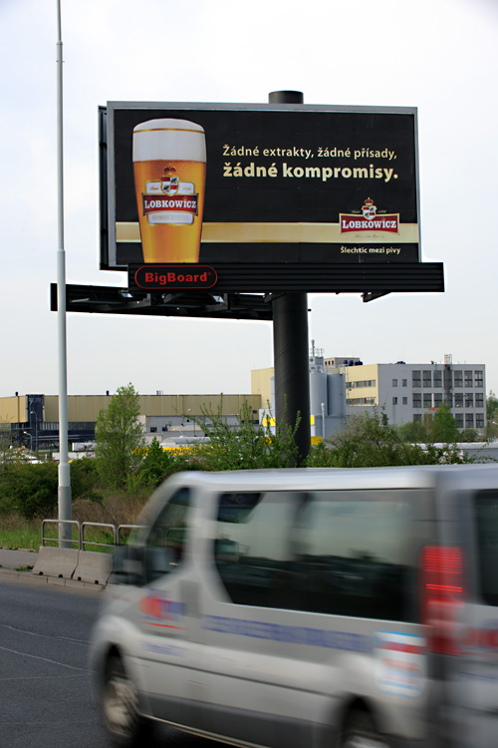
Propagace – billboardy

Slide 15
Propagace - soutěže

Slide 16
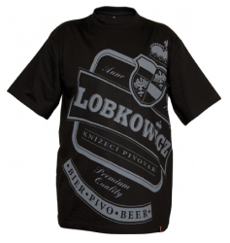
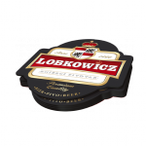
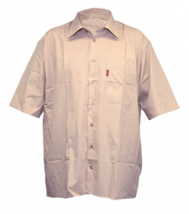
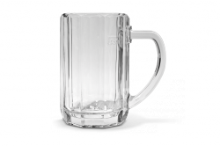
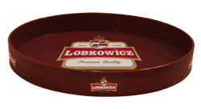
Propagace – reklamní předměty

Slide 17
Propagace – reklamní spot (starší)
http://www.youtube.com/watch?v=5Qm1OD5vCq0

Slide 18
Kde ochutnat pivo Lobkowicz ?
http://www.lobkowicz-premium.cz/kde-ochutnat/

Slide 19
Děkuji za pozornost

Slide 20
Zdroje
http://www.lobkowicz-premium.cz/
http://www.lobkowicz-premium.cz/nealko/
http://www.i-magazin.cz/view.php?nazevclanku=historie-pivovaru-lobkowicz&cisloclanku=2007020032
http://pivnirecenze.cz/2152-recenze-lobkowicz-premium
http://pivni-reklamy.blogspot.com/2009/11/lobkowicz-premiovy-lezak-za-rozumnou.html

